Slide 1

PROGRAMA EDUCATIVO INFORMÁTICA ADMINISTRATIVA
UNIDAD DE APRENDIZAJE:
AUDITORÍA INFORMÁTICA
UNIDAD DE COMPETENCIA II.II
NOMBRE DEL MATERIAL:
ELABORACION DEL PLAN DE TRABAJO DE LA AUDITORIA INFORMÁTICA
PRESENTA:
M. EN A. JOSÉ LUIS CASTILLO MENDOZA
Septiembre 2015

Slide 2
Objetivo
Emitir una opinión sobre la administración, uso y organización de los recursos informáticos existentes en una empresa. Generar una serie de políticas informáticas que aseguren el aprovechamiento de los recursos informáticos de una organización.

Slide 3
Estructura de la UA
Definir los elementos básicos necesarios para realizar una auditoría informática. Identificar cada uno de los pasos a seguir en la metodología para la realización de una auditoría informática:
Describir la importancia que tiene el realizar una planeación adecuada y completa al inicio de una auditoría informática a una organización.
Identificar los aspectos que deben revisarse en cada una de las áreas a evaluar durante la auditoría informática.
Elaborar instrumentos que permitan recolectar información relevante de cada una de las áreas a evaluar en la auditoría informática.
  Analizar la información obtenida para detectar fortalezas y debilidades en cada una de las áreas evaluadas en la auditoría informática.
  Elaborar un dictamen de la auditoría informática que permita la adecuada toma de decisiones en cuanto al uso de los recursos informáticos dentro de la organización.
  Mencionar las características principales del control de las recomendaciones hechas en el dictamen de auditoría.

Slide 4
U II. Describir la importancia que tiene el realizar una planeación adecuada y completa al inicio de una auditoría informática a una organización.
Contenido:
Objetivo del diagnóstico previo,
Elaboración del plan de trabajo de la auditoría, conformación del equipo de trabajo
Determinar los recursos necesarios para realizar la auditoría informática.

Slide 5
Contenido

Slide 6

1) Objetivo
Conocer los elementos de la Planeación de la Auditoria Informática, conforme a la normatividad señalada por las Normas vigentes, que incluye las actividades y recursos para realizar la revisión.

Slide 7

2) Concepto
La auditoría en informática es la revisión y la evaluación de los controles, sistemas, procedimientos de informática; de los equipos de cómputo, su utilización, eficiencia y seguridad, en la organización que participa.

Slide 8

2) Concepto (2)
La planeación de la auditoria informática es una de las etapas de más importancia ya que si no se hace adecuadamente se percibirán una serie de problemas que pueden hacer lenta y a veces inadecuada o que no se cumpla la auditoria.

Slide 9

3) Planeación de Auditoria
Como cualquier actividad que se realiza en una institución o empresa, la auditoria informática debe iniciar con una fase de planeación en la cual participen las áreas o departamentos involucrados de la organización para que nos permitan llevar acabo la revisión.

Slide 10

3) Planeación de Auditoria (2)
El trabajo del auditor debe incluir:
Planeación de la auditoria
El examen
La evaluación de la información
La comunicación de los resultados - Dictamen
Y el seguimiento.

Slide 11

3) Planeación de Auditoria (3)
El auditor jefe del equipo deberá preparar un plan de auditoria, que proporcione la base para el acuerdo entre el cliente de la auditora, el equipo auditor y el auditado.

Slide 12
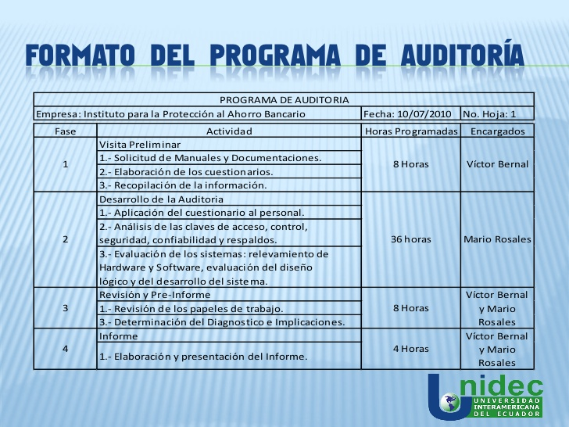

Slide 13

Para una adecuada planeación en una Auditoria Informática se debe seguir una serie de pasos que permitan verificar y ajustar las características a auditar dentro de una organización, sus sistemas, organización y equipo.

Slide 14

Con los datos anteriores se puede determinar el número del personal de auditoria, las herramientas que ocuparan, el tiempo estimado y el costo de la revisión.

Slide 15

El plan de auditoria debería ser suficientemente flexible para permitir cambios, tales como modificaciones en el alcance de la auditoria, que podría llegar a ser necesarios a medida que se van desarrollando las actividades de auditoria.

Slide 16
Conteste lo siguiente hasta el momento
¿Qué es auditoria informática?
¿Qué es la planeación?
¿Qué debe incluir el trabajo del auditor?
¿Quién se encarga de preparar el plan de auditoria?
Mencione algunos elementos que debe llevar el plan de la auditoria.

Slide 17

La planeación de la Auditoria Informática deberá incluir:
Los objetivos de auditoria;
Los criterios de auditoria y los documentos de referencia;
El alcance de la auditoria. Incluyendo la identificación de las unidades funcionales y de organización y los procesos que van a auditarse;

Slide 18
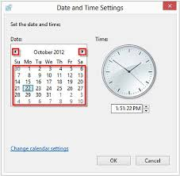
La planeación de la Auditoria Informática deberá incluir (2):
Las fechas y los lugares donde se van a realizar las actividades de la auditoria;
La hora y la duración estimadas de las actividades de la auditoria, incluyendo las reuniones con la dirección del auditado y las reuniones del equipo auditor;
Las funciones y responsabilidades de los miembros del equipo auditor y de los acompañantes;

Slide 19

La planeación de la Auditoria Informática deberá incluir (3):
Las asignaciones de los recursos necesarios a las áreas críticas de auditoria
El idioma de trabajo y del informe de la auditoria, cuando sea diferente el idioma del auditor y/o auditado;
El contenido del informe de la auditoria;

Slide 20

La planeación de la Auditoria Informática deberá incluir (4):
Preparativos logísticos (viajes, instalaciones, etc.).
Asuntos relacionados con la confidencialidad.
Cualesquiera acciones de seguimiento de la auditoria.
Solicitar documentos sobre los equipos, número de ellos, localización y características.

Slide 21
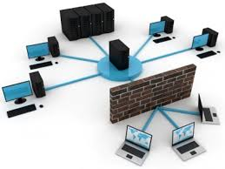
La planeación de la Auditoria Informática deberá incluir (5):
Número de equipos, localización y las características (de los equipos instalados y por instalar y programados)
Fechas de instalación de los equipos y planes de instalación.
Contratos vigentes de compra, renta y servicio de mantenimiento.

Slide 22

La planeación de la Auditoria Informática deberá incluir (6):
Contratos de seguros.
Convenios que se tienen con otras instalaciones.
Configuración de los equipos y capacidades actuales y máximas.
Planes de expansión.

Slide 23

La planeación de la Auditoria Informática deberá incluir (7):
Ubicación general de los equipos.
Políticas de operación.
Políticas de uso de los equipos.

Slide 24
Con la información adquirida hasta el momento realice un plan de auditoria informática
Plan de auditoria

Slide 25

EN SISTEMAS
Descripción general de los sistemas instalados y de los que estén por instalarse que contengan volúmenes de información.
Manual de procedimientos de los sistemas.
Descripción genérica.
Diagramas de entrada de archivos.

Slide 26

EN SISTEMAS
Diagramas de salida de archivos.
Fecha de instalación de los sistemas.
Proyecto de instalación de nuevos sistemas.

Slide 27

Al hacer la planeación pueden existir las siguientes situaciones
Se solicita la información y se ve que:
No tiene y se necesita.
No se tiene y no se necesita.

Slide 28

Se tiene la información pero:
No se usa.
Es incompleta.
No está actualizada.
No es la adecuada.

Slide 29

Características de los colaboradores directos en la planeación de auditoria
Técnico en informática.
Experiencia en el área de informática.
Experiencia en operación y análisis de sistemas.
Conocimientos de los sistemas más importantes.

Slide 30

En caso de sistemas complejos se deberá contar con personal con conocimientos y experiencia en áreas específicas como base de datos, redes, etc.

Slide 31

Plan
El plan debería ser revisado y aceptado por el cliente de la auditoria y presentado al auditado antes de que den comienzo las actividades de la auditoria.

Slide 32

Cualquier objeción del auditado debería ser resuelta entre el auditor jefe del equipo, el auditado y el cliente de la auditoria.

Slide 33

Cualquier revisión al plan de auditoria deberá ser acordada entre las partes interesadas antes de continuar la auditoria.

Slide 34

El auditor jefe del equipo, de acuerdo con el equipo auditor, deberá asignar a cada miembro del equipo la responsabilidad para auditar procesos, funciones, lugares, áreas o actividades específicos.

Slide 35
Los miembros del equipo auditor deberán revisar la información pertinente a su parte de auditoria asignada y preparar los documentos de trabajo que sean necesarios como referencia y registro del desarrollo de la auditoria.

Slide 36

Documentos de trabajo
Listas de verificación y planes de muestreo de auditoria; y
Formularios para registrar información, tal como evidencia
Checklist

Slide 37
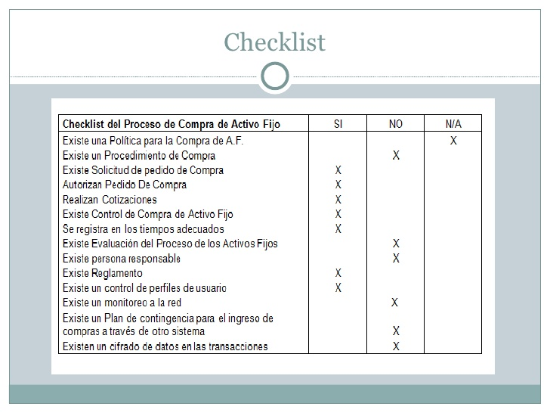

Slide 38

Con una adecuada planeación se rendirá un dictamen acorde con las observaciones y recomendaciones necesarias en la auditoria informática.

Slide 39
4) Conclusiones
La planeación de la auditoría informática es de suma importancia para el óptimo desempeño de los sistemas de información, para que estos sean adecuados y confiables, para emitir las recomendaciones al contratante de la auditoria, Dueño, Gerente o Alta gerencia mediante el Dictamen Final.

Slide 40
4) Conclusiones (2)
Se cumplió el objetivo.
Conocer los elementos de la Planeación de la Auditoria Informática, conforme a la normatividad señalada por las Normas vigentes, que incluye las actividades y recursos para realizar la revisión.

Slide 41
5) Referencias
Bautista, G., Borges, F., Forés, A (2006). Didáctica universitaria en entornos virtuales. España: Nercea.
Comisión de Normas y Procedimientos de Auditoria, Normas y procedimientos de auditoría, Instituto Mexicano de Contadores Públicos, A. C. ISBN 968-6964-32-0
Echenique, J. (1990). Auditoría en Informática, México: McGraw-Hill.
Li, D. (1991). Auditoría en centros de cómputo, México: Trillas.
Piattini, M. & Del Peso Emilio, (1998). Auditoría Informática, México: Alfa Omega.

